Slide 1
第11章 图 形 设 计
11.1 绘图概述
11.2 绘图的基本步骤
11.3 绘制图形
11.4 创建画图工具
11.5 绘制文本

Slide 2
11.1 绘图概述
11.1.1 绘图的基本知识
（1）像素
（2）坐标系

Slide 3
（3）Paint事件
这种在屏幕上进行绘制的操作称为“绘画”。窗体和控件都有一个Paint事件。
每当需要重新绘制窗体和控件（例如，首次显示窗体或窗体由另一个窗口覆盖）时就会发生该事件。用户所编写的用于显示图形的任何代码通常都包含在Paint事件处理程序中。

Slide 4
（4）颜色
颜色是绘图功能中非常重要的一部分，在C#中颜色用Color结构和Color列举来表示。在Color结构中颜色由4个整数值Red、Green、Blue和Alpha表示。其中Red、Green和Blue可简写成R、G、B，表示颜色的红、绿、蓝三原色；Alpha表示不透明度。
可以通过Color类的FromArgb方法来设置和获取颜色。FromArgb方法使用的语法格式如下：
Color.FromArgb([A,]R,G,B)

Slide 5
11.1.2 什么是GDI+
GDI+是Windows的Graphics Device Interface（图形设备接口）。GDI+是一个2D（二维）图形库，通过它可以创建图形、绘制文本以及将图形图像作为对象来操作。

Slide 6
11.1.3 Graphics类
Graphics类封装一个GDI+绘图图面，无法继承此类。该类提供了对象绘制到显示设备的方法，且与特定的设备上下文关联。
也就是说，Graphics类是GDI+的核心类，它包含许多绘制操作方法和图像操作方法，所有C#的图形绘制都是通过它提供的方法进行的。例如，DrawLine方法就是绘制一条连接由坐标对指定的两个点的线条。

Slide 7
11.2 绘图的基本步骤
1. 创建Graphics对象
在绘图之前，必须在指定的窗体上创建一个Graphics对象，即建立一块画布，只有创建了Graphics对象，才可以调用Graphics类的方法画图。
但是，不能直接建立Graphics类的对象，例如，以下语句是错误的：
Graphics 对象名= new Graphics();

Slide 8
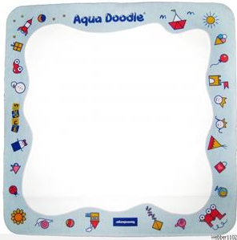
Graphics对象：一块画布

Slide 9
（1）调用窗体CreateGraphics方法来建立Graphics对象
通过当前窗体的CreateGraphics方法，把当前窗体的画笔、字体和颜色作为默认值，获取对Grpahics对象的引用。例如，在窗体Form1的Paint事件（该事件是在绘制窗体时发生）中编写如下代码：
private void Form1_Paint(object sender, PaintEventArgs e)
{ Graphics gobj = this.CreateGraphics();
//调用gobj的方法画图
}

Slide 10
（2）在窗体的Paint事件处理过程中建立Graphics对象
在窗体的Paint事件处理过程中，通过Graphics属性获取Graphics对象。例如，在窗体Form1的Paint事件中编写如下代码：
private void Form1_Paint(object sender, PaintEventArgs e)
{ Graphics gobj = e.Graphics;
//调用gobj的方法画图
}

Slide 11
2. 创建绘图工具
创建Graphics对象后，可用于绘制线条和形状、呈现文本或显示与操作图像。与Graphics对象一起使用的主要对象有以下几类。
（1）Pen类：用于绘制线条、勾勒形状轮廓或呈现其他几何表示形式。
（2）Brush类：用于填充图形区域，如实心形状、图像或文本。
（3）Font类：提供有关在呈现文本时的字体。
（4）Color结构：表示要显示的不同颜色。

Slide 12
3. 使用Graphics类提供的方法绘图
Graphics类提供的绘图方法可以绘制空心图形、填充图形和文本等：
绘制空心图形的方法：DrawArc、DrawBezier、DrawEllipse、 Drawlmage、DrawLine、DrawPolygon和DrawRectangle等。
绘制填充图形的方法：FillClosedCurve、FillEllipse、FillPath、FillPolygon和FillRectangle等。
绘制文字的方法：Drawstring。

Slide 13
4. 清理Graphics对象
当在Graphics对象上绘图完成后，有时需要重新绘制新的图形，这时需要清理画布对象。其使用方法为：
画布对象.Clear(颜色);
其功能是将画布对象的内容清理成指定的颜色。例如，以下语句将画布对象gobj清理为白色：
gobj.Clear(Color.White);

Slide 14
5. 释放资源
对于在程序中创建的Graphics、Pen、Brush等资源对象，在不再使用时应尽快释放，调用该对象的Dispose方法即可。
如果不调用Dispose方法，则系统将自动回收这些资源，但释放资源的时间会滞后。

Slide 15
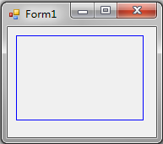
【例11.1】 设计一个窗体，画出4条线构成一个矩形 。
Form1窗体
事件过程：
private void Form1_Paint(object sender, PaintEventArgs e)
{ Graphics gobj = this.CreateGraphics();
int x, y, w, h;
x = 10; y = 10; w = 150; h = 100;
gobj.DrawLine(Pens.Blue, x, y, x + w, y);
gobj.DrawLine(Pens.Blue, x, y, x, y + h);
gobj.DrawLine(Pens.Blue, x + w, y, x + w, y + h);
gobj.DrawLine(Pens.Blue, x, y + h, x + w, y + h);
}

Slide 16
11.3 绘制图形
11.3.1 绘制直线
Graphics.DrawLine(Pen, 起点坐标, 终点坐标);
绘制直线时需指明直线的起点坐标（即起点列、行坐标）和终点坐标（即终点列、行坐标）。
Pen是画笔对象。

Slide 17

画笔：颜色、宽度
画什么：由Graphics类方法确定

Slide 18
11.3.2 绘制矩形
矩形有空心图形和填充图形之分。
1. 绘制空心矩形
Graphics.DrawRectangle(Pen, Rectangle);
Graphics.DrawRectangles(Pen, Rectangle[]);
其中，DrawPolygon方法绘制由一个Rectangle结构定义的多边形，而DrawRectangles方法绘制一系列由Rectangle结构指定的矩形。

Slide 19
2. 绘制填充矩形
Graphics.FillRectangle(Brush, Rectangle);
Graphics.FillRectangles(Brush, Rectangle[]);
其中，FillRectangle方法填充由Rectangle指定的矩形的内部。FillRectangles方法填充由 Rectangle 结构指定的一组矩形的内部。Brush是画刷对象。

Slide 20
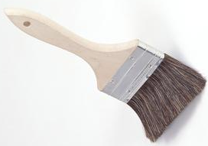
画什么：由Graphics类方法确定
画刷： ：颜色等

Slide 21
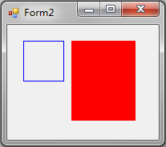
【例11.2】 设计一个窗体，说明矩形方法的使用。
Form2，事件过程：
private void Form2_Paint(object sender, PaintEventArgs e)
{ Graphics gobj=this.CreateGraphics();
Rectangle rec1=new Rectangle(20, 20, 50, 50); //定义一个矩形rec1
Rectangle rec2=new Rectangle(80, 20, 80, 100); //定义一个矩形rec2
gobj.DrawRectangle(Pens.Blue, rec1); //绘制一个空心矩形
gobj.FillRectangle(Brushes.Red, rec2); //绘制一个填充矩形
}

Slide 22
11.3.3 绘制多边形
多边形分为空心图形和填充图形。
1. 绘制空心多边形
Graphics.DrawPolygon(Pen, Point[]);
其中Point数组是由一组Point结构对象定义的多边形。Pen对象指出画线的画笔。
2. 绘制填充多边形
Graphics.FillPolygon(Brush, Point[]);

Slide 23
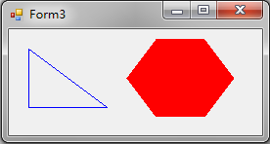
【例11.3】 设计一个窗体，说明多边形方法的使用。
Form3，事件过程：
private void Form3_Paint(object sender, PaintEventArgs e)
{ Graphics gobj=this.CreateGraphics();
Point[] parray1 = {new Point(20, 20), //定义点数组parray1
new Point(20, 80),new Point(100, 80)};
gobj.DrawPolygon(Pens.Blue, parray1);
Point[] parray2= {new Point(150, 10), new Point(120, 50),
new Point(150, 90), new Point(200, 90), //定义点数组parray2
new Point(230, 50), new Point(200, 10)};
gobj.FillPolygon(Brushes.Red, parray2);
}

Slide 24
11.3.4 绘制圆和椭圆
圆和椭圆有空心图形和填充图形之分。
1. 绘制空心圆和椭圆
Graphics.DrawEllipse(Pen, Rectangle);
绘制圆和椭圆的方法相同，当宽和高的取值相同时，椭圆就变成圆了。
2. 绘制填充圆和椭圆
Graphics.FillEllipse(Brush, Rectangle);

Slide 25
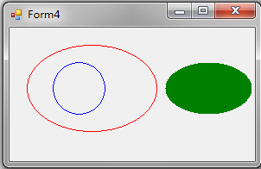
【例11.4】 设计一个窗体，说明圆和椭圆方法的使用。
Form4，事件过程：
private void Form4_Paint(object sender, PaintEventArgs e)
{ Graphics gobj=this.CreateGraphics();
gobj.DrawEllipse(Pens.Red, 20, 20, 150, 100);
gobj.DrawEllipse(Pens.Blue, 50, 40, 60, 60);
gobj.FillEllipse(Brushes.Green, 180, 40, 100, 60);
}

Slide 26
11.3.5 绘制弧线
Graphics.DrawArc (Pen,起点坐标,终点坐标,起始角度,仰角参数);
其中最后两个参数是弧线的起始角度和仰角参数。

Slide 27
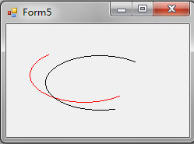
【例11.5】 设计一个窗体，说明弧线方法的使用。
Form5，事件过程：
private void Form5_Paint(object sender, PaintEventArgs e)
{ Graphics gobj=this.CreateGraphics();
gobj.DrawArc(Pens.Red, 30, 30, 140, 70, 30, 180);
gobj.DrawArc(Pens.Black, 50, 40, 140, 70, 60, 270);
}

Slide 28
11.3.6 绘制饼形
饼形有空心图形和填充图形之分。
1. 绘制空心饼形
Graphics.DrawPie(Pen, Rectangle, 起始角度, 仰角参数);
其中，若“仰角参数”大于360°或小于-360°，则将其分别视为360°或-360°。
2. 绘制填充饼形
Graphics.FillPie(Brush, Rectangle, 起始角度, 仰角参数);

Slide 29
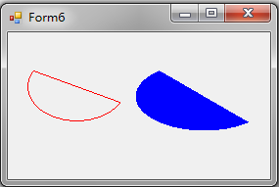
【例11.6】 设计一个窗体，说明饼形方法的使用。
Form6，事件过程：
private void Form6_Paint(object sender, PaintEventArgs e)
{ Graphics gobj=this.CreateGraphics();
Rectangle rec1=new Rectangle(20, 20, 100, 70);
Rectangle rec2=new Rectangle(130, 30, 140, 70);
gobj.DrawPie(Pens.Red, rec1, 20, 180);
gobj.FillPie(Brushes.Blue, rec2, 30, 180);
}

Slide 30
11.3.7 绘制非闭合曲线
Graphics.DrawCurve(Pen,Point[],offset,numberofsegments,tension);
其中，Point为点数组，必须包含至少4个点。
offset从Point参数数组中的第一个元素到曲线中起始点的偏移量，如果从第一个点开始画，则偏移量为0，如果从第二个点开始画，则偏移量为1，以此类推。
numberOfSegments表示起始点之后要包含在曲线中的段数。
tension表示该值指定曲线的张力，大于或等于0.0F的值，用来指定曲线的拉紧程度，值越大，拉紧程度越大，当值为0时，则此方法绘制直线段以连接这些点。

Slide 31
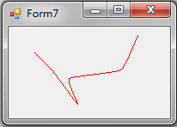
【例11.7】 设计一个窗体，说明非闭合曲线方法的使用。
Form7，事件过程：
private void Form7_Paint(object sender, PaintEventArgs e)
{ Graphics gobj=this.CreateGraphics();
Point[] parray = {new Point(30, 30), new Point(50, 50),
new Point(80, 90), new Point(70, 60),
new Point(130, 50), new Point(150, 10)};
gobj.DrawCurve(Pens.Red, parray, 0, 5, 0.2f);
}

Slide 32
11.3.8 绘制闭合曲线
闭合曲线有空心图形和填充图形之分。
1. 绘制空心闭合曲线
Graphics.DrawClosedCurve(Pen, Point[]);
Point表示点的数组，其中必须包含至少4个点。

Slide 33
2. 绘制填充闭合曲线
Graphics.FillClosedCurve(Brush, point[]);

Slide 34
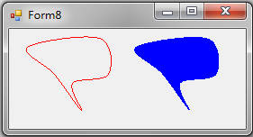
【例11.8】 设计一个窗体，说明闭合曲线方法的使用。
Form8，事件过程：
private void Form8_Paint(object sender, PaintEventArgs e)
{ Graphics gobj=this.CreateGraphics();
Point[] parray1 = {new Point(20, 20), new Point(50, 50),
new Point(80, 90), new Point(70, 60),
new Point(110, 50), new Point(100, 10)};
Point[] parray2 = {new Point(140, 20), new Point(170, 50),
new Point(200, 90), new Point(190, 60),
new Point(230, 50), new Point(220, 10)};
gobj.DrawClosedCurve(Pens.Red, parray1);
gobj.FillClosedCurve(Brushes.Blue, parray2);
}

Slide 35
11.3.9 绘制贝济埃曲线
Bezier Curve贝济埃曲线是一种用数学方法生成的能显示非一致曲线的线。
Graphics.DrawBezier(Pen, point1, point2, point3, point4);
其中，point1、point2p、point3和point4为4个Point结构或者PointF结构对象，分别表示曲线的起始点、第1个控制点、第2个控制点和曲线的结束点。

Slide 36
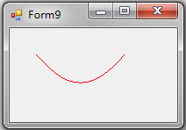
【例11.9】 设计一个窗体，说明贝济埃曲线方法的使用。
Form9，事件过程：
private void Form9_Paint(object sender, PaintEventArgs e)
{ Graphics gobj=this.CreateGraphics();
Point p1 = new Point(30, 30);
Point p2 = new Point(50, 50);
Point p3 = new Point(80, 90);
Point p4 = new Point(130, 30);
gobj.DrawBezier(Pens.Red, p1, p2, p3, p4);
}

Slide 37
11.4 创建画图工具
11.4.1 创建画笔
画笔是用来画线的基本对象，同时通过画笔在窗体上绘制各种颜色的图形。
在绘图之前首先需要创建一个画笔，语法格式如下：
Pen 画笔名称;
画笔名称 = new Pen(颜色, 宽度);
或
Pen 画笔名称 = new Pen(颜色, 宽度);

Slide 38
属性名 | 说明
Color | 设置颜色
Brush | 获取或设置Brush，用于确定此Pen的属性
DashStyle | 设置虚线样式。取值如下： • Custom：指定用户定义的自定义划线段样式。 • Dash：指定由划线段组成的直线。 • DashDot：指定由重复的划线点图案构成的直线。 • DashDotDot：指定由重复的划线点点图案构成的直线。 • Dot：指定由点构成的直线。 • Solid：指定实线。
EndCap | 设置直线终点使用的线帽样式。取值如下： • AnchorMask：指定用于检查线帽是否为锚头帽的掩码。 • ArrowAnchor：指定箭头状锚头帽。 • Custom：指定自定义线帽。 • DiamondAnchor：指定菱形锚头帽。 • Flat：指定平线帽。 • NoAnchor：指定没有锚。 • Round：指定圆线帽。 • RoundAnchor：指定圆锚头帽。 • Square：指定方线帽。 • SquareAnchor：指定方锚头帽。 • Triangle：指定三角线帽。
StartCap | 设置直线起点使用的线帽样式，其取值与EndCap相同。
PenType | 获取直线样式。取值如下： • HatchFill：指定阴影填充。 • LinearGradient：指定线性渐变填充。 • PathGradient：指定路径渐变填充。 • SolidColor：指定实填充。 • TextureFill：指定位图纹理填充。
Transform | 获取或设置此Pen的几何变换
Width | 设置线的宽度

Slide 39
【例11.10】 设计一个窗体，说明画笔的使用方法。
Form10，不放置任何控件，在其上设计如下事件过程：
private void Form10_Paint(object sender, PaintEventArgs e)
{ Graphics gobj=this.CreateGraphics(); //创建Graphics对象
Pen redPen = new Pen(Color.Red); //创建Pen对象redPen
Pen bluePen = new Pen(Color.Blue, 8); //创建Pen对象bluePen
Pen greenPen = new Pen(Color.Green, 3); //创建Pen对象greenPen
Point p1 = new Point(40, 30);
Point p2 = new Point(150, 30);
redPen.DashStyle = System.Drawing.Drawing2D.DashStyle.Dash;
//设置直线样式为虚线

Slide 40
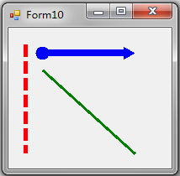
redPen.Width = 5; //设置直线宽度
gobj.DrawLine(redPen, 20, 20, 20, 150);
bluePen.StartCap =System.Drawing.Drawing2D.LineCap.RoundAnchor;
//设置直线起点样式
bluePen.EndCap = System.Drawing.Drawing2D.LineCap.ArrowAnchor;
/设置直线终点样式
gobj.DrawLine(bluePen, p1, p2);
gobj.DrawLine(greenPen, 40, 50, 150, 150);
}

Slide 41
11.4.2 创建笔刷
GDI+提供了几种不同形式的画刷，如实心笔刷（SolidBrush )、纹理笔刷（TextureBrush )、阴影笔刷（HatchBrush )和渐变笔刷(LinearGradientBrush )等。
1. 实心笔刷
SolidBrush 笔刷名称 = new SolidBrush(笔刷颜色);
例如定义一个颜色为红色的实心笔刷：
SolidBrush redBrush = new SolidBrush(Color.Red);

Slide 42
2. 阴影笔刷
HatchBrush笔刷是一种复杂的画刷，它通过绘制一种样式来填充区域，作用是在某一种图案来填充图形，创建方法如下：
HatchBrush 笔刷名称 = new HatchBrush(HatchStyle, _
ForegroundColor,BackgroundColor);
指出HatchBrush对象的阴影样式

Slide 43
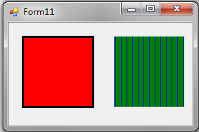
【例11.11】 设计一个窗体，说明画笔的使用方法。
Form11，事件过程：
private void Form11_Paint(object sender, PaintEventArgs e)
{ Graphics gobj=this.CreateGraphics();
SolidBrush myBrush1 = new SolidBrush(Color.Red); //声明实心画笔
HatchBrush myBrush2 =
new HatchBrush(HatchStyle.Vertical, Color.Blue, Color.Green);
Pen blackPen = new Pen(Color.Black, 3);
gobj.FillRectangle(myBrush1, 20, 20, 100, 100); //绘制并填充矩形
gobj.DrawRectangle(blackPen, 20, 20, 100, 100);
//绘制绿色背景色蓝色垂直阴影线矩形
gobj.FillRectangle(myBrush2, 150, 20, 100, 100);
}

Slide 44
11.4.3 创建字体
Font类定义了文字的格式，如字体、大小和样式等。创建字体对象的一般语法格式如下：
Font 字体对象 = new Font(字体名称,字体大小, 字体样式);
其中，“字体样式”为FontStyle枚举类型。
例如，以下语句创建一个字体为“宋体”，大小为20，样式为粗体的Font对象f：
Font f = new Font("宋体", 20, FontStyle.Bold);

Slide 45
11.5 绘制文本
Graphics对象提供了文字设置的DrawString方法：
Graphics.DrawString (字符串,Font,Brush,Point,字体格式);
Graphics.DrawString (字符串,Font,Brush,Rectangle,字体格式);
其中，各参数的说明如下：
（1）“字符串”指出要绘制的字符串，也就是要输出的文本。
（2）Font为创建的字体对象，用来指出字符串的文本格式。
（3）Brush为创建的笔刷对象，它确定所绘制文本的颜色和纹理。

Slide 46
（4）Point表示为Point结构或者为PointF结构的点，这个点表示绘制文本的起始位置，它指定所绘制文本的左上角。Rectangle表示由Rectangle结构指定的矩形，矩形左上角的坐标为文本的起始位置，文本在矩形的范围内输出。
（5）“字体格式”是一个StringFormat对象，用于指定应用于所绘制文本的格式化属性，如行距和对齐方式等。

Slide 47
【例11.12】 设计一个窗体，说明绘制文字的使用方法。
Form12,事件过程：
private void Form12_Paint(object sender, PaintEventArgs e)
{ Graphics gobj=this.CreateGraphics();
StringFormat sf1 = new StringFormat();
StringFormat sf2 = new StringFormat();
Font f = new Font("隶书", 20, FontStyle.Bold);
HatchBrush bobj1 =
new HatchBrush(HatchStyle.Vertical,Color.Blue, Color.Green);
SolidBrush bobj2 = new SolidBrush(Color.Red);
sf1.Alignment = StringAlignment.Far;
sf2.FormatFlags = StringFormatFlags.DirectionVertical;
gobj.DrawString("中华人民共和国", f, bobj1, 220, 15, sf1);
gobj.DrawString("北京奥运会", f, bobj2, 100, 50, sf2);
}

Slide 48
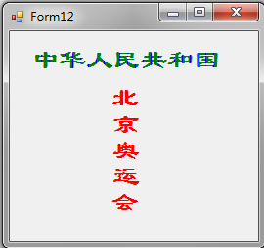

Slide 49
━━本章完━━

